Slide 2
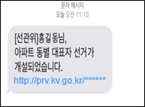
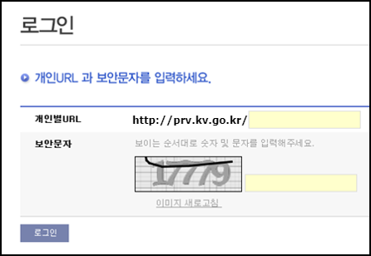
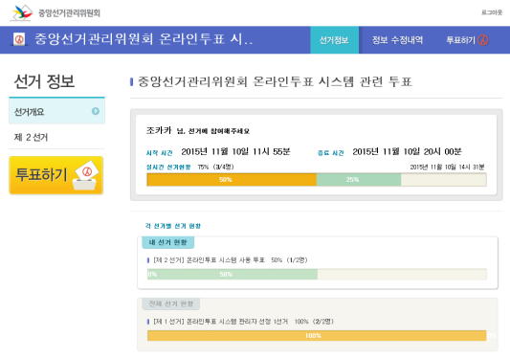
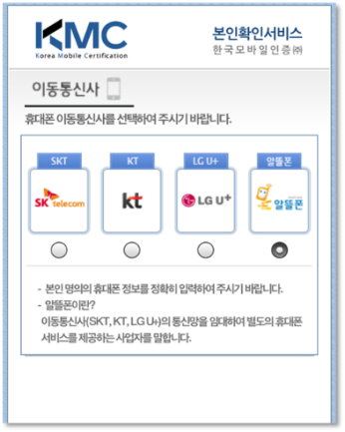
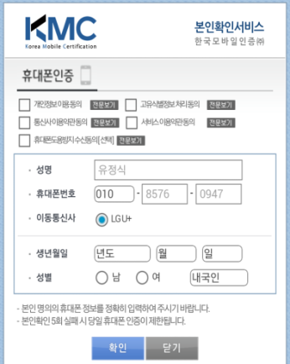
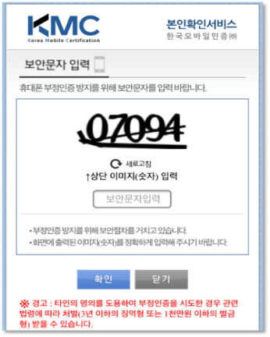
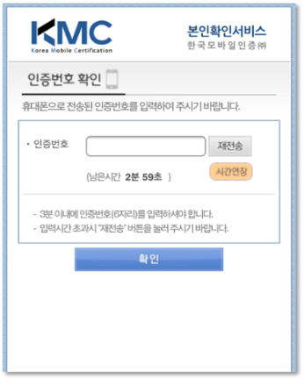
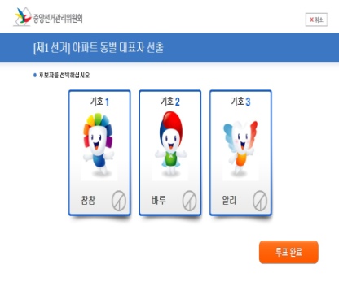
휴대폰 실명 인증 방식
PC 투표
1
2
3
4
1) 투표 참여 문자 수신 2) PC에서 홈페이지 접속 http://prv.kv.go.kr
1) 홈페이지에서 [로그인 > 선거인] 클릭 2) SMS로 받은 선거문자의 맨 뒤 6자리 입력 예) http://prv.kv.go.kr/ abcdef
3) 보안문자 5자리 입력
1) 선거 정보 조회 2) [투표하기] 버튼 클릭
1) 이용 중인 통신사 선택
5
6
7
8
<인명선택>
1) 성명, 생년월일, 성별, 내외국인 선택
1) 보안문자 입력
1) 휴대폰으로 수신한
인증번호 입력
1) 원하는 후보자(안건) 선택
2) [투표완료] 버튼 클릭

Slide 3
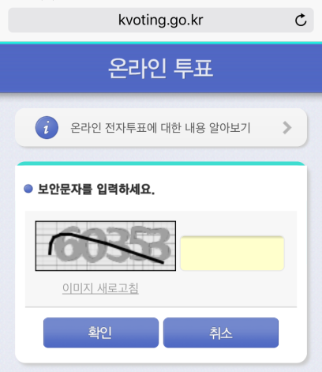
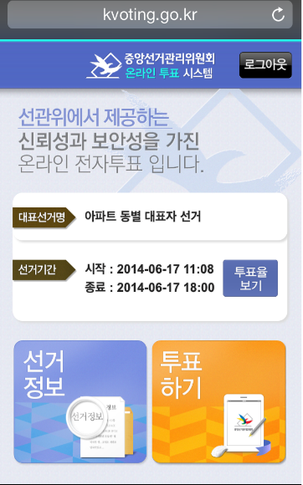



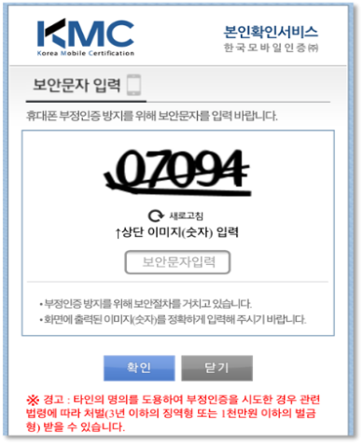
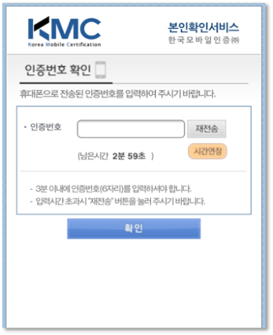
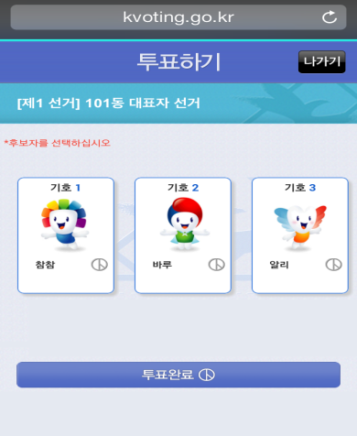
휴대폰 실명 인증 방식
스마트폰 투표
2
3
4
1
1) 투표 참여 문자 수신 2) 수신한 문자의 URL 터치
1) 선거 정보 조회 2) [투표하기] 버튼 터치
1) 보안문자 입력 후 [확인] 버튼 터치
1) 이용 중인 통신사 선택
5
6
7
8
1) 이름, 생년월일, 성별,
내외국인 선택
1) 보안문자 입력
1) 휴대폰으로 수신한
인증번호 입력
<인명선택>
1) 원하는 후보자(안건) 선택
2) [투표완료] 버튼 클릭

